Slide 1

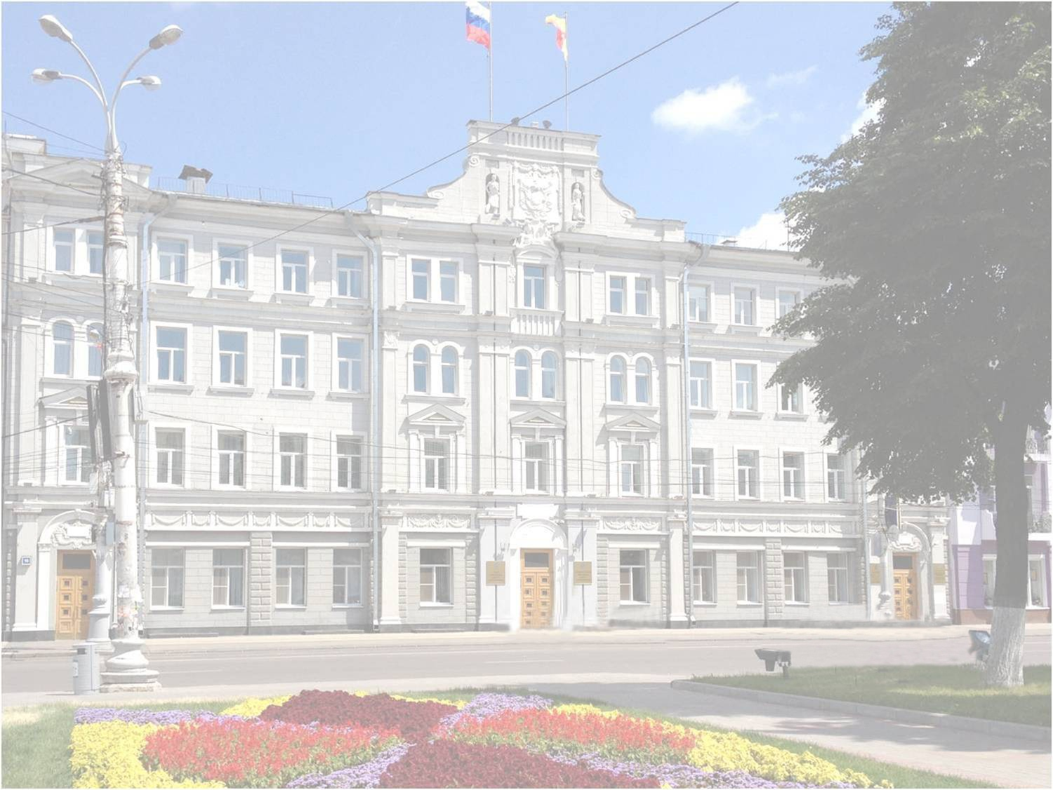
ДОКЛАД
главы городского округа
город Воронеж
В.Ю. Кстенина
«О деятельности главы
и администрации
городского округа город Воронеж
за 2017 год»
Notes:
2016!!!

Slide 2

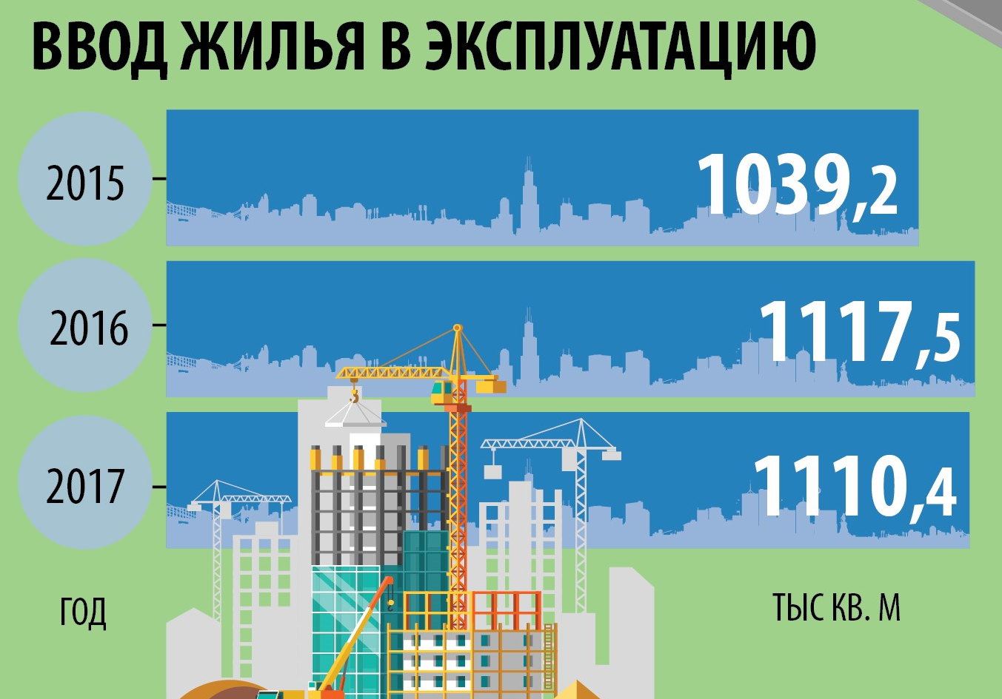
СОЦИАЛЬНО-ЭКОНОМИЧЕСКОЕ РАЗВИТИЕ
Notes:
2016!!!

Slide 3

СОЦИАЛЬНО-ЭКОНОМИЧЕСКОЕ РАЗВИТИЕ
Notes:
2016!!!

Slide 4
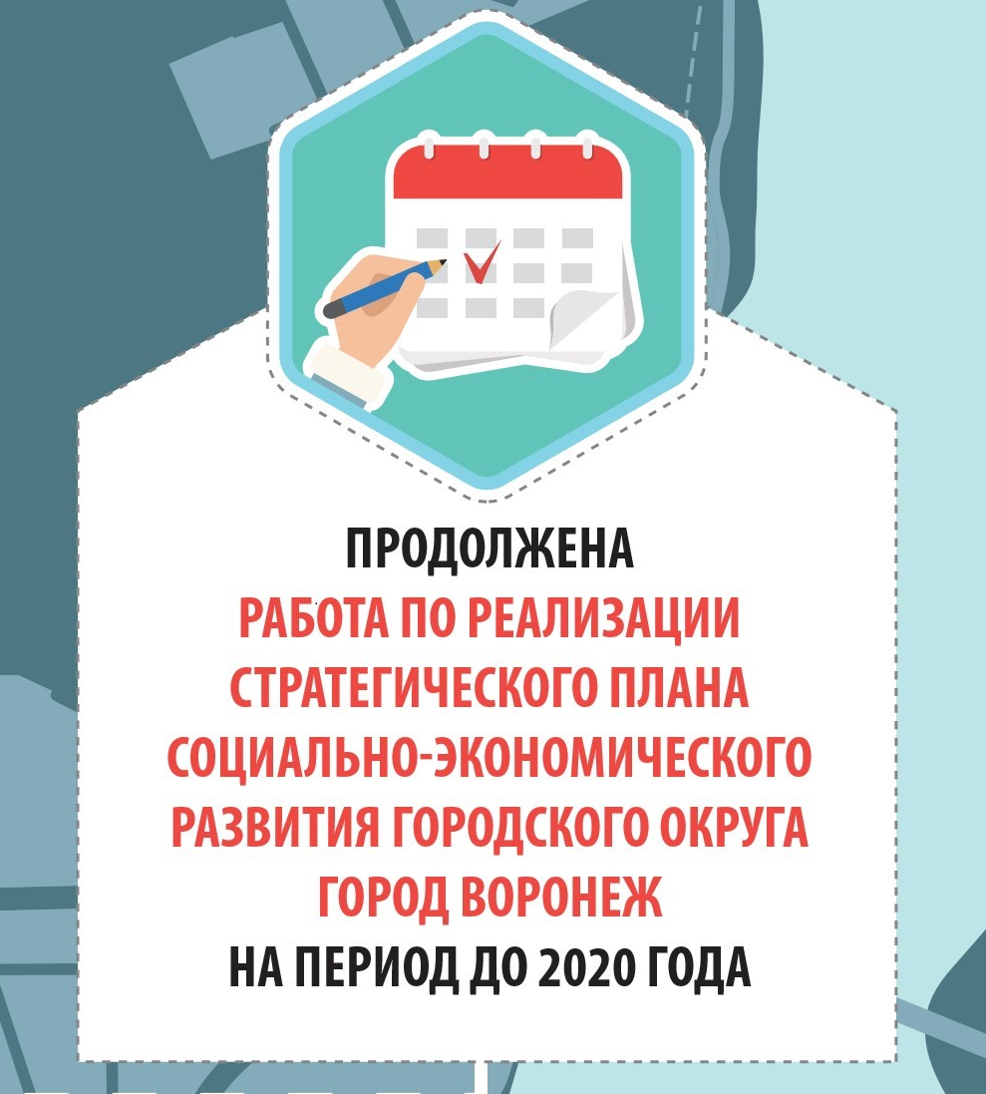

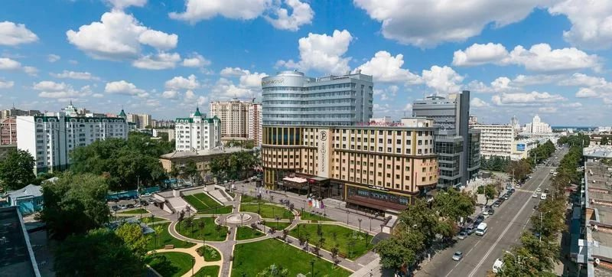


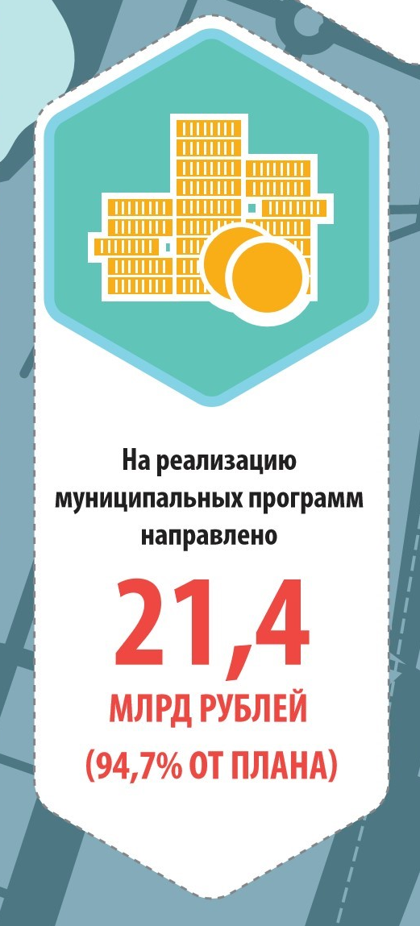
СТРАТЕГИЧЕСКОЕ ПЛАНИРОВАНИЕ
Notes:
2016!!!

Slide 5







ПРИВЛЕЧЕНИЕ СРЕДСТВ НА РАЗВИТИЕ
В 2018 году планируется привлечь
более 7 млрд рублей
Notes:
2016!!!

Slide 6

БЮДЖЕТ ГОРОДСКОГО ОКРУГА
Notes:
2016!!!

Slide 7
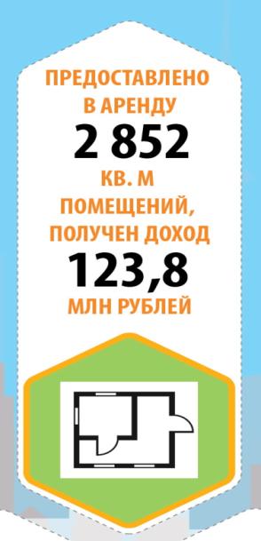

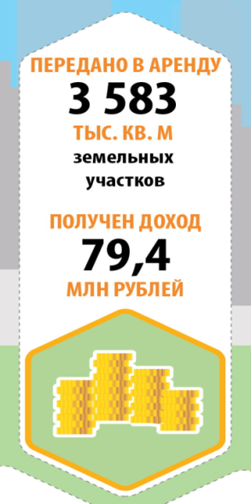
МУНИЦИПАЛЬНЫЕ ПРЕДПРИЯТИЯ
приватизировано МУП «Рынок Северный»
совокупный убыток муниципальных предприятий уменьшился в 1,6 раз
сокращено количество предприятий, находящихся в процедуре банкротства
    2018 год (план)
    передача имущества МКП «Воронежтеплосеть» в концессию
    акционирование МУП «Воронежская горэлектросеть»
Notes:
2016!!!

Slide 8
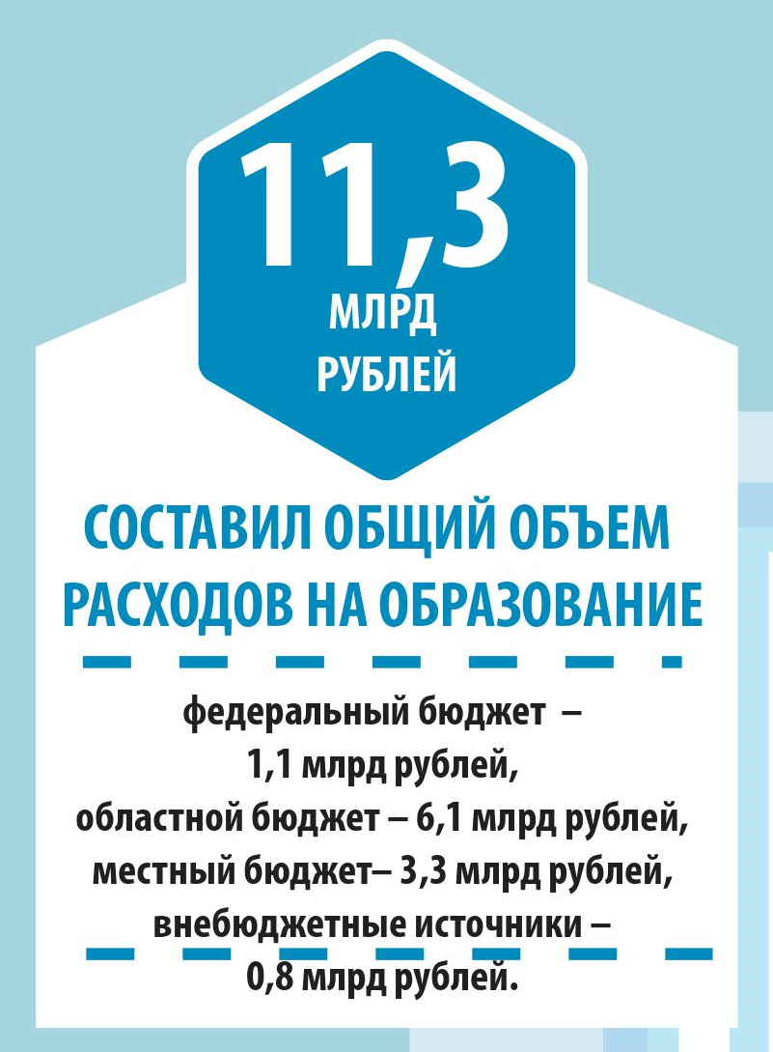
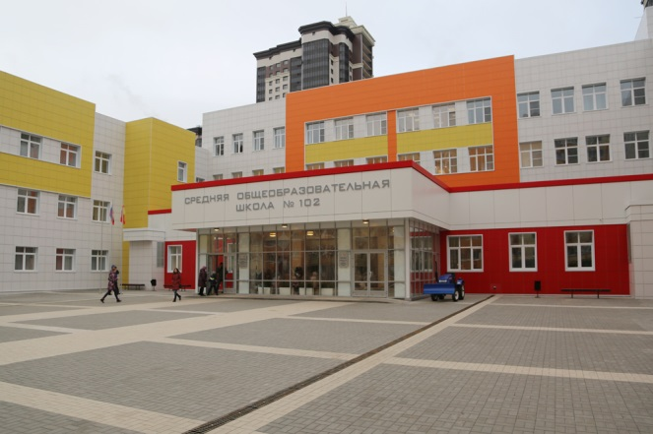
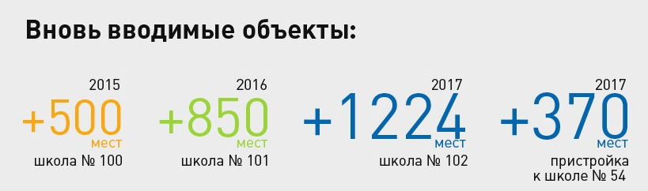
ШКОЛЫ
    2017 год
    введена в эксплуатацию средняя общеобразовательная школа на 1 224 места в микрорайоне по ул. Шишкова (МБОУ СОШ № 102)
    введена в эксплуатацию пристройка к МБОУ СОШ № 54
    начато строительство двух новых школ по 1224 места каждая по ул. Острогожская и ул. Ильюшина
Notes:
2016!!!

Slide 9
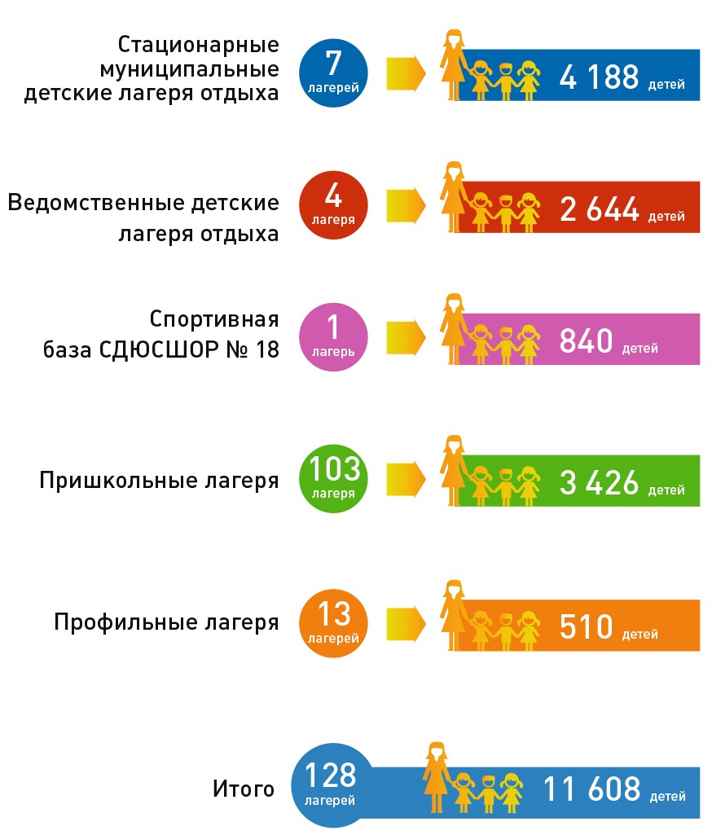
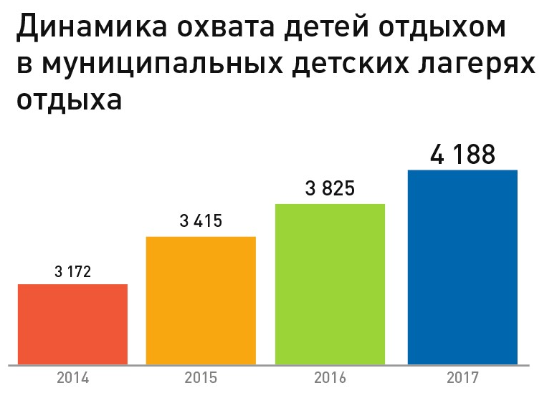
ЛЕТНИЙ ОТДЫХ
    2017 год
    в муниципальных и ведомственных загородных лагерях отдохнули более
    8 тысяч детей, в пришкольных – 3,5 тысячи детей
    84 процента родителей удовлетворены отдыхом детей
Notes:
2016!!!

Slide 10
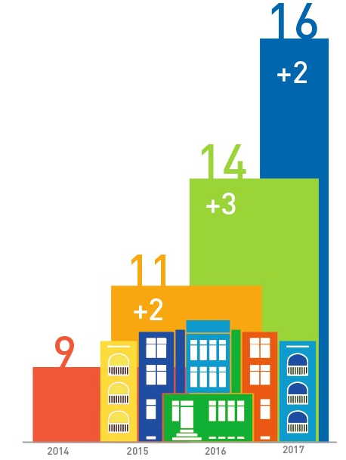
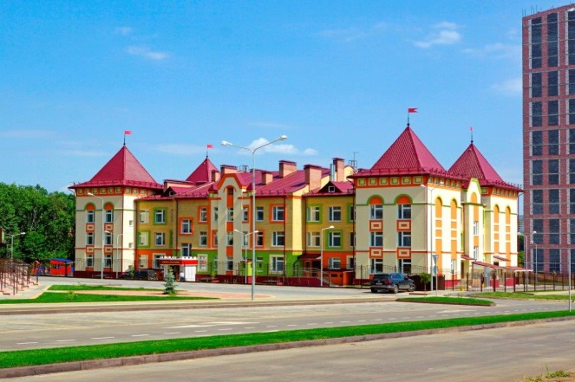
ДЕТСКИЕ САДЫ
    2017 год
    введены в эксплуатацию 2 новых объекта (детский сад на 220 мест в мкр. Шилово и детский сад на 250 мест в новом жилом массиве Озерки)
    сохранен 100 % охват детей от 3 лет до 7 лет дошкольным образованием
Количество вновь введенных детских садов
Notes:
2016!!!

Slide 11
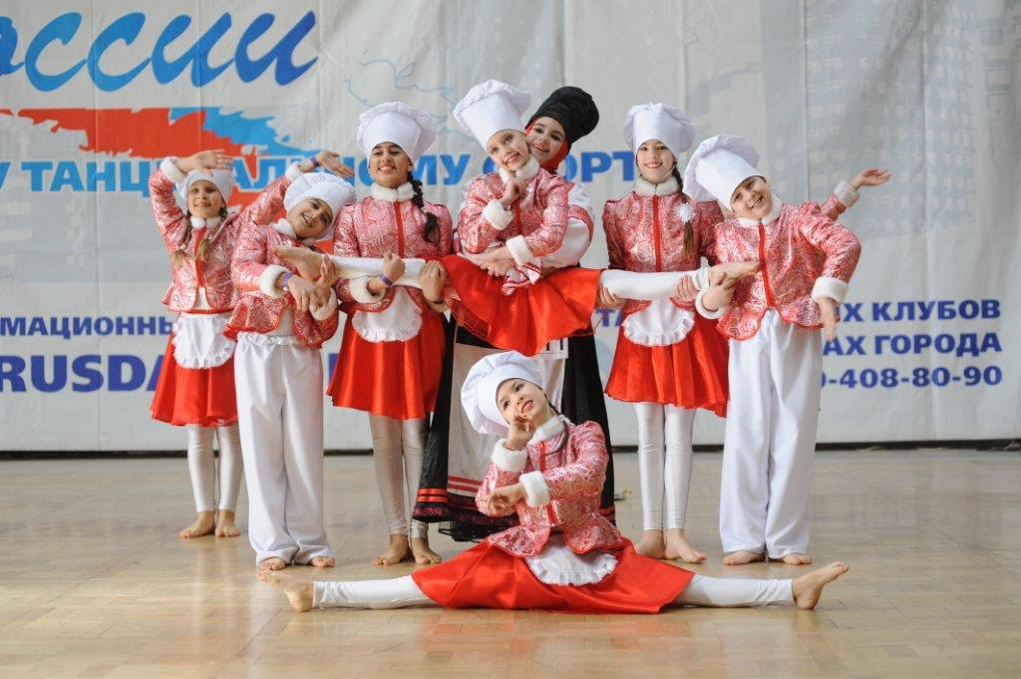
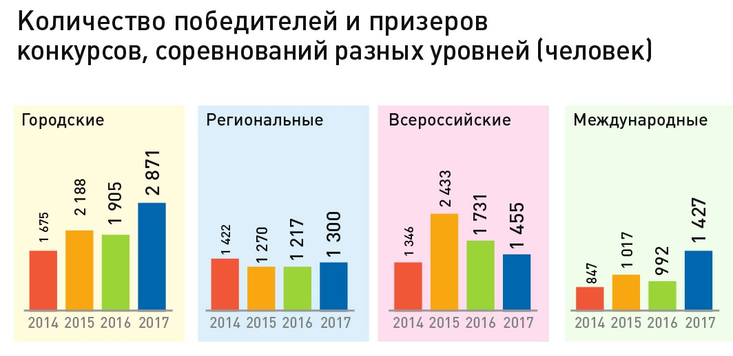
ДОПОЛНИТЕЛЬНОЕ ОБРАЗОВАНИЕ
    2017 год
    охвачено 77 процентов детей школьного возраста
    предоставлялись услуги по 914 общеобразовательным (общеразвивающим) программам различной направленности
Notes:
2016!!!

Slide 12



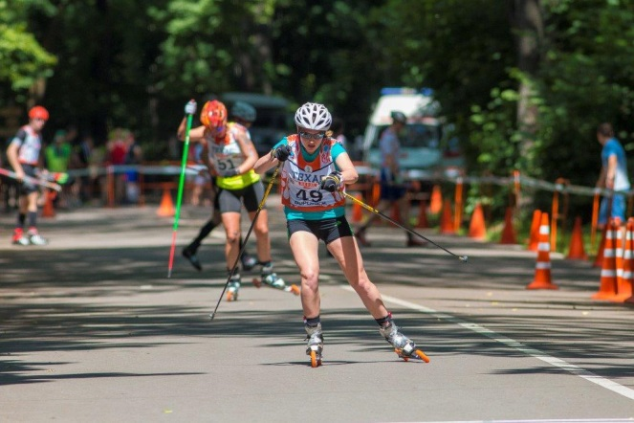
ФИЗКУЛЬТУРА И СПОРТ
    2017 год
    доля населения, систематически занимающегося физкультурой и спортом, составила 42 %
    в выполнении нормативов ГТО приняли участие более 30 тысяч человек
    проведена реконструкция тренировочных площадок на стадионах «Чайка» и «Локомотив»
Notes:
2016!!!

Slide 13



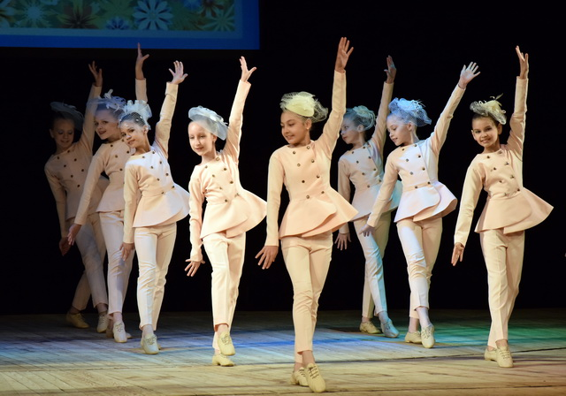
КУЛЬТУРА
    2017 год
    проведено 29 фестивалей и конкурсов (более 33 тысяч участников)
    в домах культуры проведено
    более 3 000 мероприятий
    проведены ремонтные работы по сохранению объекта культурного наследия «Каменный мост»
Notes:
2016!!!

Slide 14
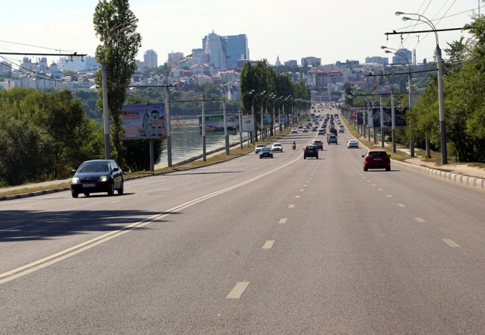
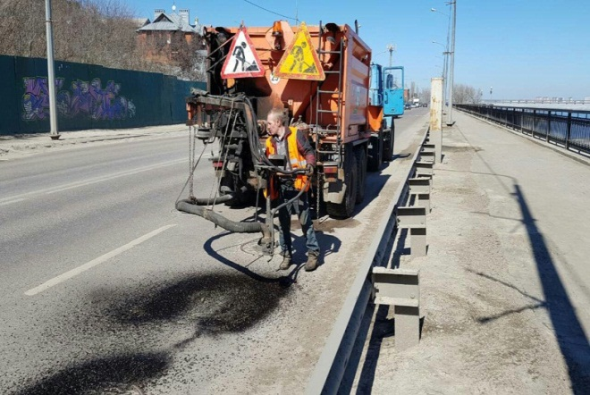
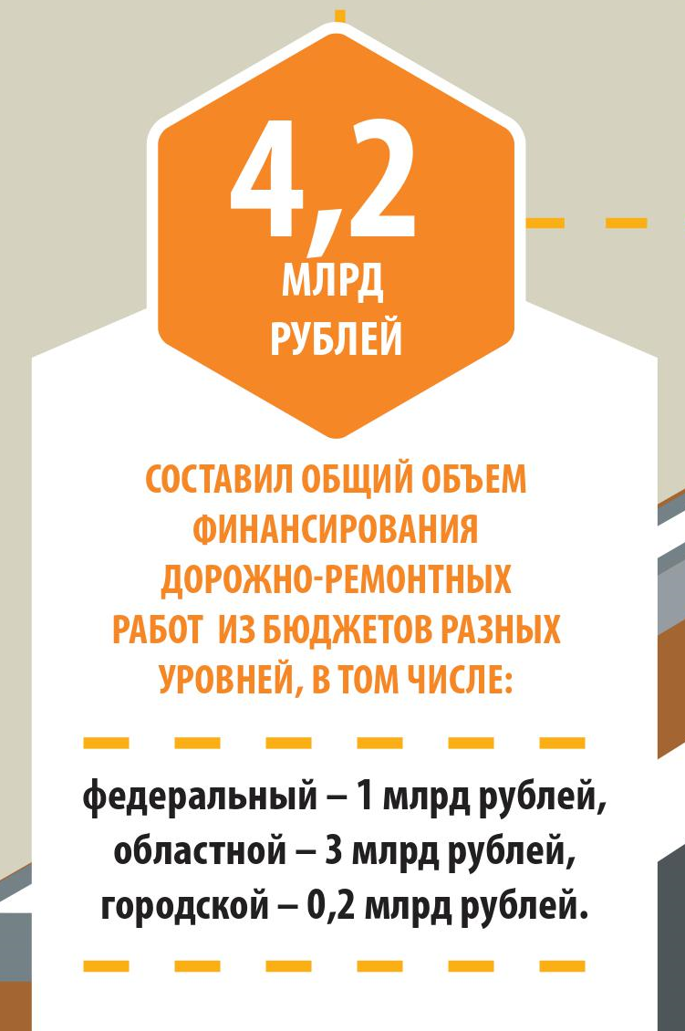
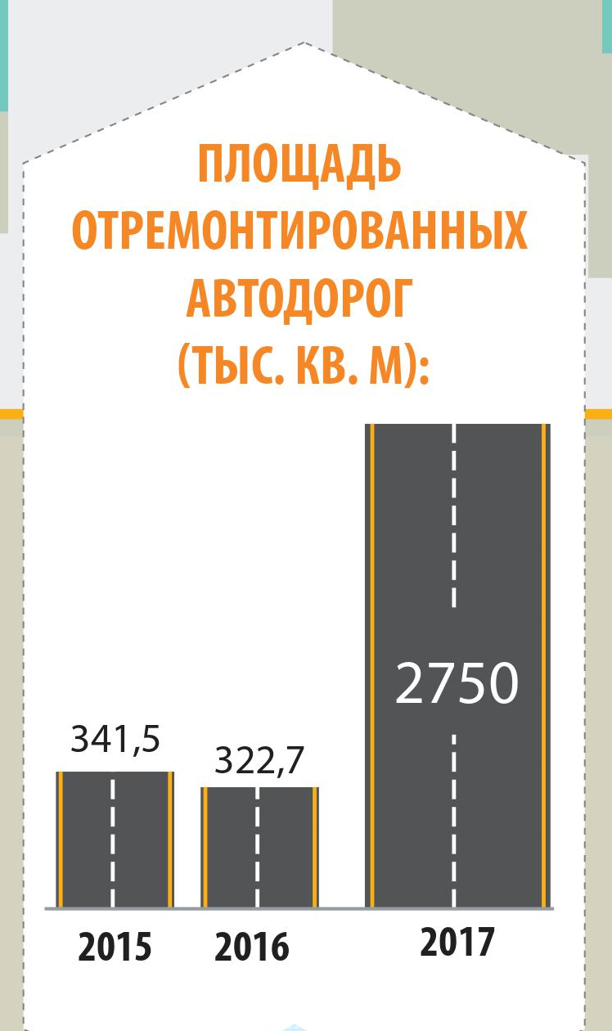
УЛИЧНО-ДОРОЖНАЯ СЕТЬ
    2017 год
    отремонтировано 157 км дорожного покрытия
    ликвидированы места концентрации ДТП на 52 объектах
    начата реконструкция транспортной развязки на пересечении ул. Антонова-Овсеенко – ул. 9 Января – ул. Героев Сибиряков
Notes:
2016!!!

Slide 15
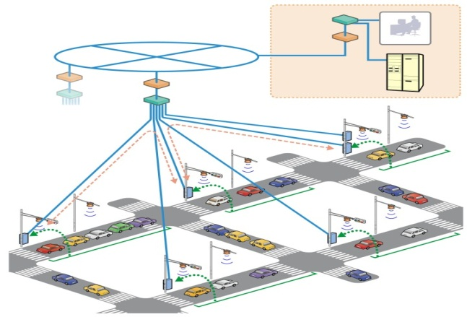
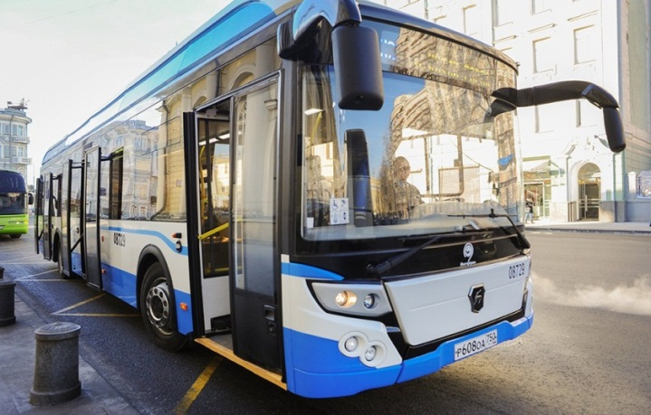
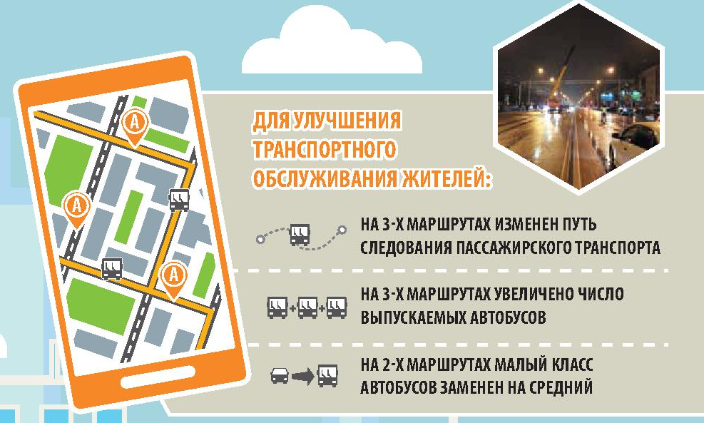
ПАССАЖИРСКИЙ ТРАНСПОРТ
    2017 год
    частными перевозчиками приобретено 218 единиц подвижного состава
    в троллейбусах установлены терминалы, позволяющие оплачивать проезд банковскими картами
    на 10 перекрестках установлена интеллектуальная система управления дорожным движением ARTEMIS
Notes:
2016!!!

Slide 16
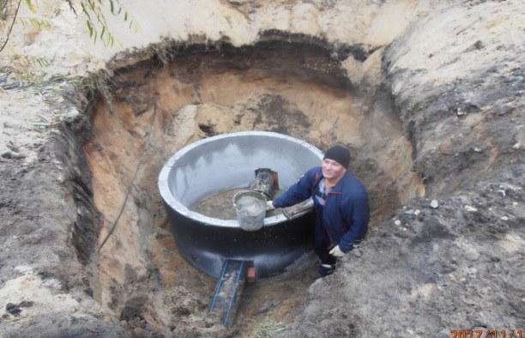
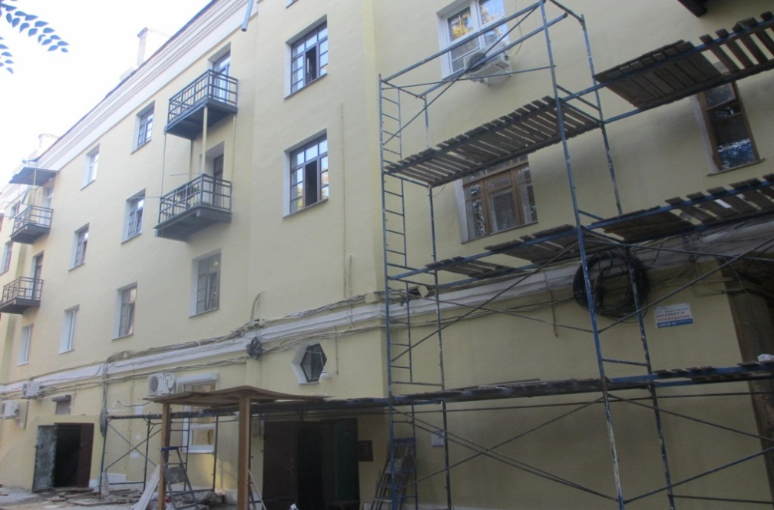
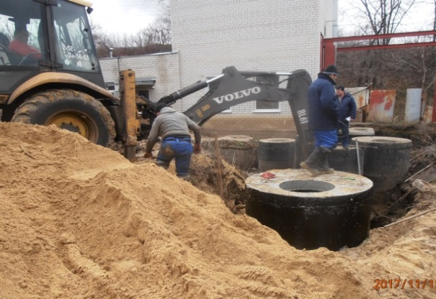
ЖИЛИЩНО-КОММУНАЛЬНОЕ ХОЗЯЙСТВО
    2017 год
    завершено строительство водопровода
    в Боровом
    выполнены работы по актуализации схемы теплоснабжения
    осуществлен капитальный ремонт
    138 многоквартирных домов
Notes:
2016!!!

Slide 17
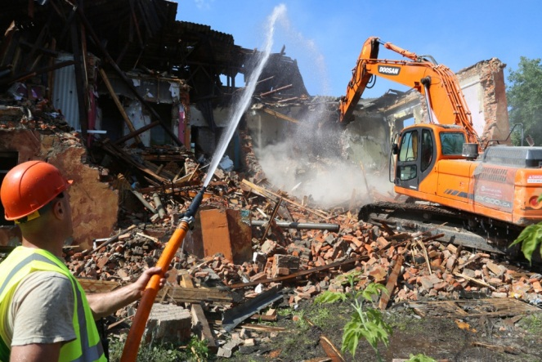
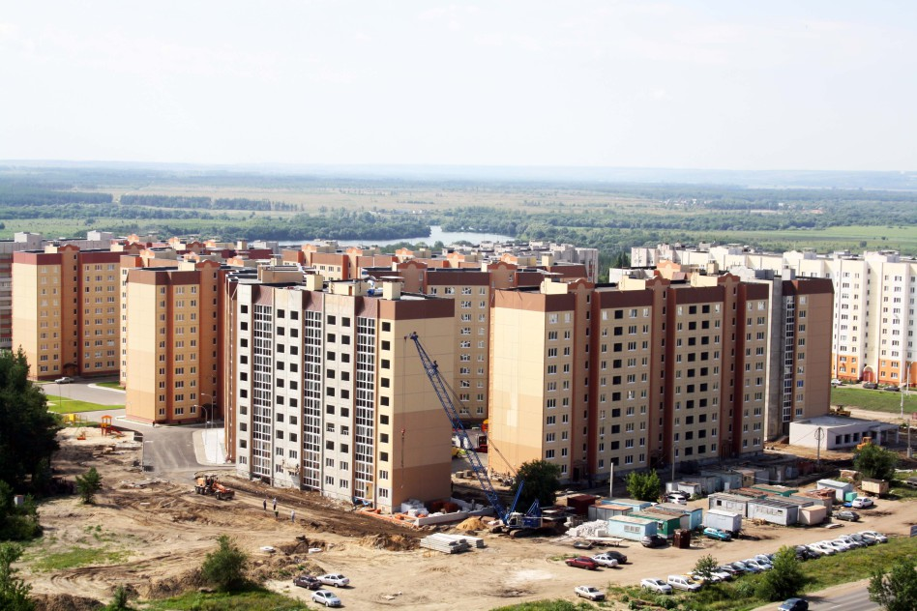
ПЕРЕСЕЛЕНИЕ ИЗ ВЕТХОГО ЖИЛЬЯ
    2017 год
    завершено расселение 64 МКД (переселено 208 семей)
    снесено 57 аварийных МКД
    16 молодым семьям выданы свидетельства на приобретение (строительство) жилья
Notes:
2016!!!

Slide 18
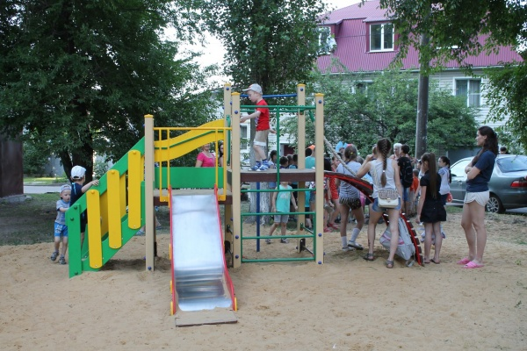
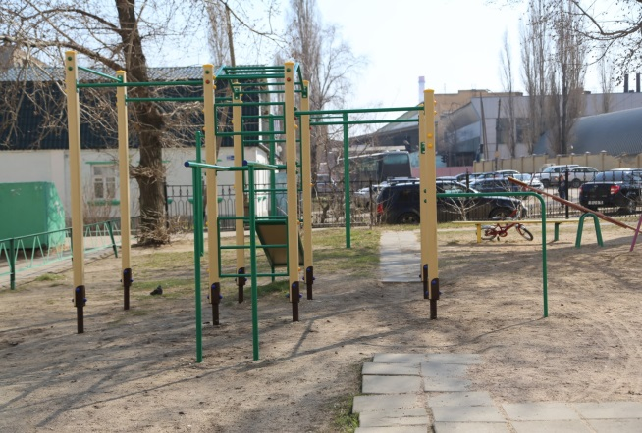
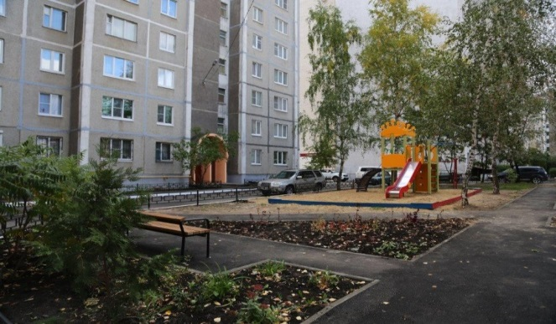
БЛАГОУСТРОЙСТВО ДВОРОВЫХ ТЕРРИТОРИЙ
    2017 год
    в рамках федерального приоритетного проекта «Формирование комфортной городской среды» благоустроены
    125 дворовых территорий
    на реализацию проекта направлено порядка 240 млн рублей
Notes:
2016!!!

Slide 19

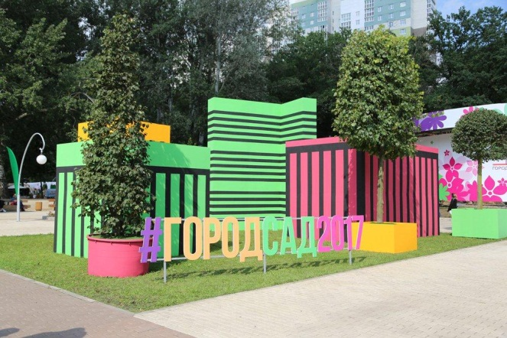


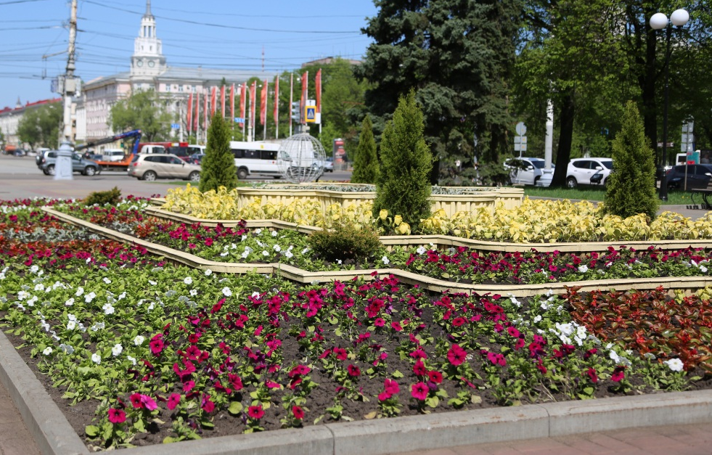
ОЗЕЛЕНЕНИЕ, БЛАГОУСТРОЙСТВО ПАРКОВ
Notes:
2016!!!

Slide 20
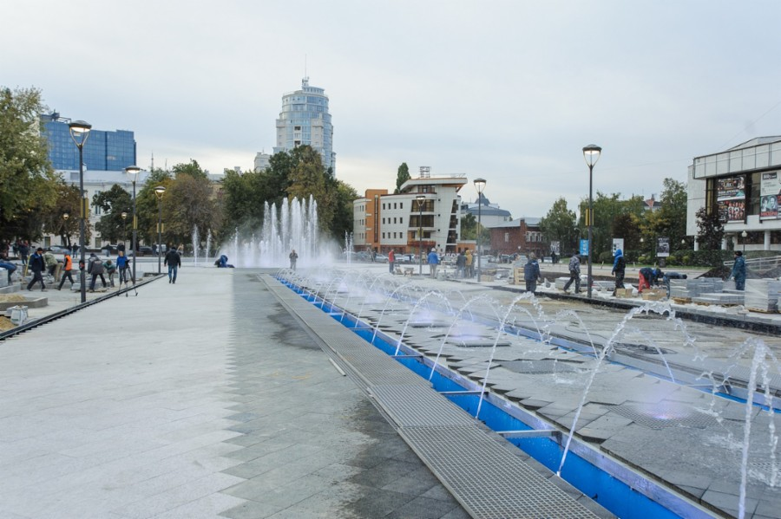
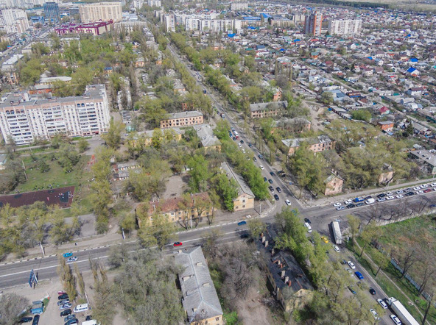
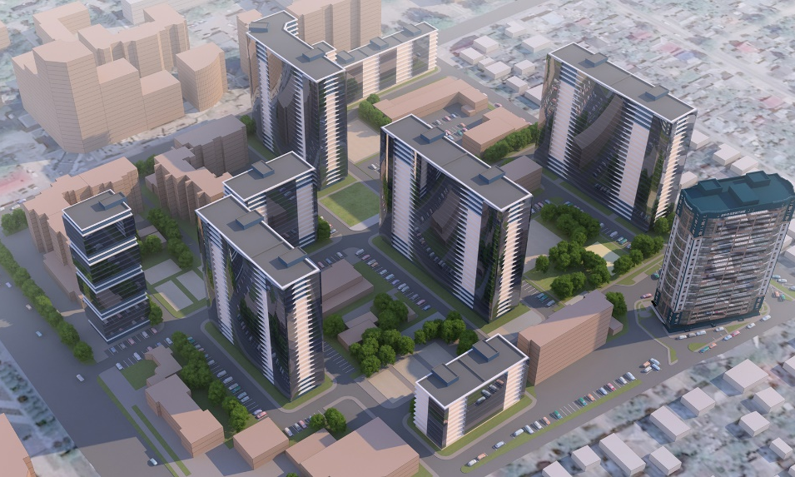
ГРАДОСТРОИТЕЛЬСТВО
    2017 год
    подготовлены 4 изменения в Генеральный план, 27 изменений в Правила землепользования и застройки
    разработано более 900 градостроительных планов
    принято решение о развитии 5 застроенных территорий
Notes:
2016!!!

Slide 21

ПРОЕКТНОЕ УПРАВЛЕНИЕ
1. Архитектурная подсветка
«Ночной Воронеж»
10.Благоустройство зеленых зон
2. «Умный квартал»
(2 ГИС ЖКХ)
3. Школьные электронные сервисы
9. Платные городские парковки
4. Частные детские сады
8. Доступная культурная среда «Культпросвет»
5. Дизайн-регламент
6. Электронная оплата проезда
7. Развитие застроенных территорий
Notes:
2016!!!

Slide 22
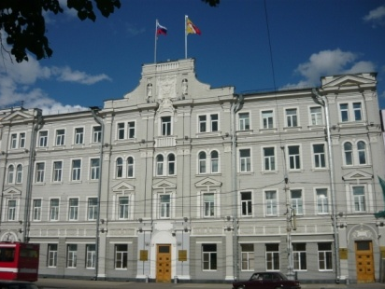
Благодарю за внимание !

